Slide 1
jQuery

Slide 2
jQuery快速入门
jQuery基本语法
jQuery选择器
jQuery DOM
综合案例

Slide 3
能够引入jQuery
能够掌握JQ和JS对象的转换
能够掌握JQ中事件的使用
能够掌握JQ中常用的选择器
能够使用JQ操作样式
能够使用JQ操作属性
能够使用JQ操作DOM
能够掌握JQ遍历

Slide 4
jQuery快速入门
01
jQuery介绍
快速入门

Slide 5
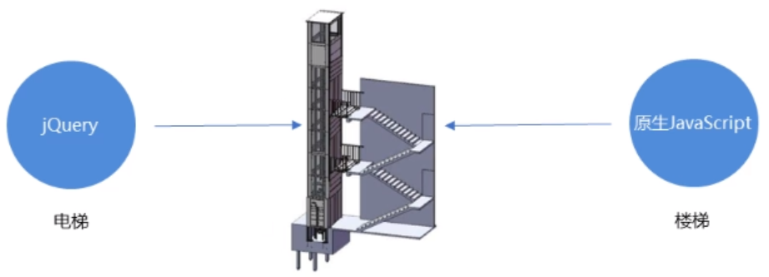
一、jQuery 快速入门
1.0：jQuery 介绍
jQuery 是一个 JavaScript 库。
所谓的库，就是一个 JS 文件，里面封装了很多预定义的函数，比如获取元素，执行隐藏、移动等，目的就是在使用时直接调用，不需要再重复定义，这样就可以极大地简化了 JavaScript 编程。
jQuery 官网：https://www.jquery.com
Notes:
教学指导：简单的说: jQuery就是js库, 封装了JS常见的操作,我们使用JS起来更加的简单 介绍版本区别以及开发版和压缩版的区别！！！

Slide 6
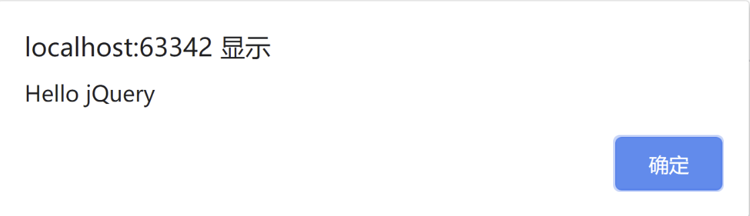
一、jQuery 快速入门
1.1：jQuery 快速入门
编写 HTML 文档。
引入 jQuery 文件。
页面加载完成后，使用 jQuery 弹窗输出“Hello jQuery”。
使用浏览器测试。

Slide 7
一、jQuery 快速入门
1.2：jQuery 快速入门小结
jQuery 是一个 JavaScript 库。
说白了就是定义好的一个 JS 文件，内部封装了很多功能，可以大大简JS操作实现。
jQuery 官网：https://www.jquery.com。
要想使用，必须要引入该文件 <script src="js/jquery-1.11.0.js"></script>。
jQuery 的核心语法
$();

Slide 8
jQuery基本语法
02
JS对象和jQuery对象转换
jQuery事件
jQuery遍历

Slide 9
二、jQuery 基本语法
2.1：JS 对象和 jQuery 对象转换
jQuery 本质上虽然也是 JS，但如果想使用 jQuery 的属性和方法那么必须保证对象是 jQuery 对象，而不是 JS 方式获得的 DOM 对象，二者的 API 方法不能混合使用，若想使用对方的 API，需要进行对象的转换。
JS 的 DOM 对象转换成 jQuery 对象
jQuery 对象转换成 JS 对象
$(JS对象);
jQuery 对象[索引];
jQuery 对象.get(索引);
Notes:
教学指导：
JS对象：使用js的getElementXXX()方法获得的对象 jQuery对象：使用jQuery方式获得的对象
案例：
点击按钮向span标签中插入内容。

Slide 10
二、jQuery 基本语法
2.2.1：事件的使用
常用的事件
在 jQuery 中将事件封装成了对应的方法。去掉了 JS 中的 .on 语法。
事件名 | 说明
onclick | 鼠标单击事件
onsubmit | 当表单提交时触发该事件
onblur | 元素失去焦点
onfocus | 元素获得焦点
onchange | 用户改变域的内容
onmouseover | 鼠标移入
onmouseout | 鼠标移出

Slide 11
二、jQuery 基本语法
2.2.2：事件的绑定和解绑
绑定事件
解绑事件
jQuery 对象.on(事件名称,执行的功能);
jQuery 对象.off(事件名称);
如果不指定事件名称，则会把该对象绑定的所有事件都解绑

Slide 12
二、jQuery 基本语法
2.2.3：事件的切换
事件的切换：需要给同一个对象绑定多个事件，而且多个事件还有先后顺序关系。
方式一：单独定义
方式二：链式定义
$(元素).事件方法名1(要执行的功能);
$(元素).事件方法名2(要执行的功能);
…
$(元素).事件方法名1(要执行的功能)
.事件方法名2(要执行的功能);
…

Slide 13
二、jQuery 基本语法
2.3：遍历
方式一：JS方式遍历
方式二：jQuery对象.each() 方法
for(let i = 0; i < 容器对象长度; i++){
执行功能;
}
容器对象.each(function(index,ele){
执行功能;
});

Slide 14
二、jQuery 基本语法
2.3：遍历
方式三：jQuery全局变量：$.each() 方法
方式四：jQuery3.0新特性：for of 语句
$.each(容器对象,function(index,ele){
执行功能;
});
for(ele of 容器对象){
执行功能;
}

Slide 15
二、jQuery 基本语法
2.4：基本语法小结
JS 对象和 jQuery 对象相互转换
$(JS 的 DOM 对象)：将 JS 对象转为 jQuery 对象。
jQuery 对象[索引]
jQuery 对象.get(索引)：将 jQuery 对象转为 JS 对象。
事件
在 jQuery 中将事件封装成了对应的方法。去掉了 JS 中的 .on 语法。
on(事件名称,执行的功能)：绑定事件。
off(事件名称)：解绑事件。
遍历
传统方式。
对象.each() 方法。
$.each() 方法。
for of 语句。

Slide 16
jQuery选择器
03
基本选择器
层级选择器
属性选择器
过滤选择器
表单属性选择器

Slide 17
三、jQuery 选择器
3.1：基本选择器
选择器：类似于 CSS 的选择器，可以帮助我们获取元素。
例如：id 选择器、类选择器、元素选择器、属性选择器等等。
jQuery 中选择器的语法：$();
基本选择器
选择器 | 语法 | 作用
元素选择器 | $("元素的名称"); | 根据元素名称获取元素对象们
id 选择器 | $("#id的属性值"); | 根据id属性值获取元素对象
类选择器 | $(".class的属性值"); | 根据class属性值获取元素对象们

Slide 18
三、jQuery 选择器
3.2：层级选择器
层级选择器
选择器 | 语法 | 作用
后代选择器 | $("A B"); | A下的所有B(包括B的子级)
子选择器 | $("A > B"); | A下的所有B(不包括B的子级)
兄弟选择器 | $("A + B"); | A相邻的下一个B
兄弟选择器 | $("A ~ B"); | A相邻的所有B

Slide 19
三、jQuery 选择器
3.3：属性选择器
属性选择器
选择器 | 语法 | 作用
属性名选择器 | $("A[属性名]"); | 根据指定属性名获取元素对象们
属性值选择器 | $("A[属性名=属性值]"); | 根据指定属性名和属性值获取元素对象们

Slide 20
二、jQuery 选择器
3.4：过滤器选择器
过滤器选择器
选择器 | 语法 | 作用
首元素选择器 | $("A:first"); | 获得选择的元素中的第一个元素
尾元素选择器 | $("A:last"); | 获得选择的元素中的最后一个元素
非元素选择器 | $("A:not(B)"); | 不包括指定内容的元素
偶数选择器 | $("A:even"); | 偶数，从 0 开始计数
奇数选择器 | $("A:odd"); | 奇数，从 0 开始计数
等于索引选择器 | $("A:eq(index)"); | 指定索引元素
大于索引选择器 | $("A:gt(index)"); | 大于指定索引元素
小于索引选择器 | $("A:lt(index)"); | 小于指定索引元素

Slide 21
二、jQuery 选择器
3.5：表单属性选择器
表单属性选择器
选择器 | 语法 | 作用
可用元素选择器 | $("A:enabled"); | 获得可用元素
不可用元素选择器 | $("A:disabled"); | 获得不可用元素
单选/复选框被选中的元素 | $("A:checked"); | 获得单选/复选框选中的元素
下拉框被选中的元素 | $("A:selected"); | 获得下拉框选中的元素

Slide 22
三、jQuery 选择器
3.6：选择器小结
选择器：类似于 CSS 的选择器，可以帮助我们获取元素。
jQuery 中选择器的语法：$();
基本选择器
$("元素的名称");
$("#id的属性值");
$(".class的属性值");
层级选择器
$("A B");
$("A > B");
属性选择器
$("A[属性名]");
$("A[属性名=属性值]");

Slide 23
三、jQuery 选择器
3.6选择器小结
过滤器选择器
$("A:even");
$("A:odd");
表单属性选择器
$("A:disabled");
$("A:checked");
$("A:selected");

Slide 24
jQuery DOM
04
操作样式
操作属性
操作标签内容
操作标签对象

Slide 25
四、jQuery DOM
4.1：操作样式
常用方法
方法 | 作用
css(name) | 根据样式名称获取css样式
css(name,value) | 设置CSS样式
addClass(className) | 给指定的对象添加样式类名
removeClass(className) | 给指定的对象删除样式类名

Slide 26
四、jQuery DOM
4.2：操作属性
常用方法
方法 | 作用
attr(name,[value]) | 获得/设置属性的值
prop(name,[value]) | 获得/设置属性的值(checked，selected)

Slide 27
四、jQuery DOM
4.3：操作文本
常用方法
方法 | 作用
html() | 获取标签体的内容【包含标签】
html(value) | 设置标签的文本内容，解析标签
text() | 获取标题的文本内容【不包含标签】
text(value) | 设置标签哦的文本内容，不解析标签
value() | 获取表单项的值
value() | 设置表单项的值

Slide 28
四、jQuery DOM
4.4：操作标签元素对象
常用方法
方法 | 作用
$("元素") | 创建指定元素
append(element) | 添加成最后一个子元素，由添加者对象调用
appendTo(element) | 添加成最后一个子元素，由被添加者对象调用
prepend(element) | 添加成第一个子元素，由添加者对象调用
prependTo(element) | 添加成第一个子元素，由被添加者对象调用
before(element) | 添加到当前元素的前面，两者之间是兄弟关系，由添加者对象调用
after(element) | 添加到当前元素的后面，两者之间是兄弟关系，由添加者对象调用
remove() | 删除指定元素(自己移除自己)
empty() | 清空指定元素的所有子元素

Slide 29
四、jQuery DOM
4.5：DOM 操作小结
操作文本
html() html(…)：获取或设置标签的文本，解析标签。
text() text(…) ：获取或设置标签的文本，不解析标签
value() value(…)：获取或设置表单项的值
操作对象
$(“元素”)：创建指定元素。
append(element)：添加成最后一个子元素，由添加者对象调用。
prepend(element)：添加成第一个子元素，由添加者对象调用。
before(element)：添加到当前元素的前面，两者之间是兄弟关系，由添加者对象调用。
after(element)：添加到当前元素的后面，两者之间是兄弟关系，由添加者对象调用。
remove()：删除指定元素(自己移除自己)。

Slide 30
四、jQuery DOM
4.5：DOM 操作小结
操作样式
css(name[,value])：获取或设置对象的css样式
addClass(value)：给指定的对象添加样式类名。
removeClass(value)：给指定的对象删除样式类名。
操作属性
attr(name,[value])：获得/设置属性的值。
prop(name,[value])：获得/设置属性的值(checked，selected)。

